Slide 1
蝶恋花
蝶恋花，词牌名，原是唐教坊曲，后用作词牌，本名“鹊踏枝”，又名“黄金缕”“卷珠帘”“凤栖梧”“明月生南浦”“细雨吹池沼”“一箩金”“鱼水同欢”“转调蝶恋花”等。以南唐冯延巳《蝶恋花·六曲阑干偎碧树》（一作晏殊词）为正体，此体为双调六十字，前后段各五句四仄韵，另有变体二种。代表作有李煜《蝶恋花·遥夜亭皋闲信步》、柳永《蝶恋花·伫倚危楼风细细》、苏轼《蝶恋花·春景》等。

Slide 2
格律对照
正体
对照例词：《蝶恋花·六曲阑干偎碧树》
中仄中平平仄仄。中仄平平，中仄平平仄。中仄中平平仄仄，中平中仄平平仄。
六曲阑干偎碧树。杨柳风轻，展尽黄金缕。谁把钿筝移玉柱，穿帘海燕双飞去。
中仄中平平仄仄。中仄平平，中仄平平仄。中仄中平平仄仄，中平中仄平平仄。
满眼游丝兼落絮。红杏开时，一霎清明雨。浓睡觉来莺乱语，惊残好梦无寻处。
变体一
对照例词：《蝶恋花·渐近朱门香夹道》
中仄平平平仄仄。中仄平平，中仄平平仄。中仄平平仄平仄，中平中仄平平仄。
渐近朱门香夹道。一片笙歌，依约楼台杪。野色和烟满芳草，溪光曲曲山回抱。
中平中仄平平仄。中仄平平，仄仄平平仄。中仄中平中平仄，中平中仄平平仄。
物华不逐人间老。日日春风，在处花枝好。莫恨云深路难到，刘郎可惜归来早。
变体二
仄平平平平仄平，仄仄平平，仄仄平平仄。仄仄平平平仄平，平平仄仄平平仄。
别来相思无限期，欲说相思，要见终无计。拟写相思持送伊，如何尽得相思意。
仄仄平平平仄仄，仄仄平平，仄仄平平仄。平仄平平平仄仄，仄平仄仄平平仄。
眼底相思心里事，纵把相思，写尽凭谁寄。多少相思都做泪，一齐泪损相思字。
（说明：词牌格律与对照例词交错排列。格律使用宋体字排印，例词使用斜体字排印。词牌符号含义如下：平，表示填平声字；仄，表示填仄声字；中，表示可平可仄。句末加粗为韵脚。）

Slide 3
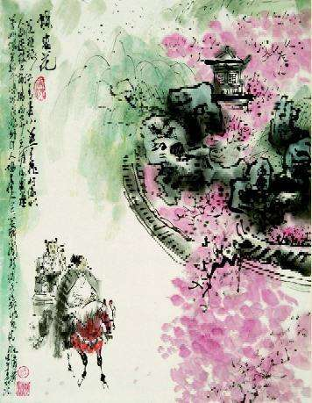
蝶恋花·春景
苏轼 宋
花褪残红青杏小。燕子飞时，绿水人家绕。枝上柳绵吹又少。天涯何处无芳草。
墙里秋千墙外道。墙外行人，墙里佳人笑。笑渐不闻声渐悄。多情却被无情恼。
注释：花褪残红青杏小：指杏花刚刚凋谢，青色的小杏正在成形。褪（tùn），萎谢。
飞：一作“来”。
绕：一作“晓”。
柳绵：即柳絮。
天涯何处无芳草：指春暖大地，处处长满了美美芳草。
渐悄：渐渐没有声音。
多情：指旅途行人过分多情。却被：反被。无情：指墙内荡秋千的佳人毫无觉察。
这是一首描写春景的清新婉丽之作，表现了词人对春光流逝的叹息，以及自已的情感不为人知的烦恼。上阕写春光易逝带来的伤感，没有拘泥于状景写物而融人自身深沉的慨叹。下阕写得遇佳人却无缘一晤，自己多情却遭到无情对待的悲哀。全词词意婉转，词情动人，于清新中蕴涵哀怨，于婉丽中透出伤情，意境朦胧，韵味无穷。

Slide 4
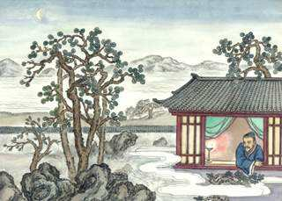
蝶恋花·伫倚危楼风细细
柳永 宋
伫倚危楼风细细。望极春愁，黯黯生天际。草色烟光残照里。无言谁会凭阑意。
拟把疏狂图一醉。对酒当歌，强乐还无味。衣带渐宽终不悔。为伊消得人憔悴。
注释：⑴伫（zhù）倚危楼：长时间倚靠在高楼的栏杆上。伫，久立。危楼，高楼。
⑵望极：极目远望。
⑶黯黯（ànàn）：心情沮丧忧愁。生天际：从遥远无边的天际升起。
⑷烟光：飘忽缭绕的云霭雾气。
⑸会：理解。阑：同“栏”。
⑹拟把：打算。疏狂：狂放不羁。
⑺强（qiǎng）乐：勉强欢笑。强，勉强。
⑻衣带渐宽：指人逐渐消瘦。语本《古诗十九首》：“相去日已远，衣带日已缓”。
⑼消得：值得。
这是一首怀人之作。词人把漂泊异乡的落魄感受，同怀念意中人的缠绵情思结合在一起写，采用“曲径通幽”的表现方式，抒情写景，感情真挚。

Slide 5
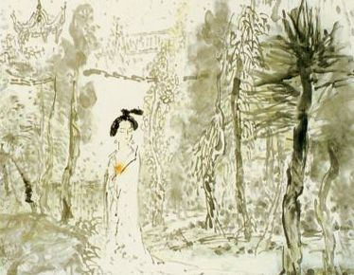
蝶恋花·庭院深深深几许
欧阳修 宋
庭院深深深几许，杨柳堆烟，帘幕无重数。玉勒雕鞍游冶处，楼高不见章台路。
雨横风狂三月暮，门掩黄昏，无计留春住。泪眼问花花不语，乱红飞过秋千去。
注释：⑴几许：多少。许，估计数量之词。
⑵堆烟：形容杨柳浓密。
⑶玉勒雕鞍：极言车马的豪华。玉勒：玉制的马衔。雕鞍：精雕的马鞍。游冶处：指歌楼妓院。
⑷章台：汉长安街名。《汉书·张敞传》有“走马章台街”语。唐许尧佐《章台柳传》，记妓女柳氏事。后因以章台为歌妓聚居之地。
⑸雨横：指急雨、骤雨。
⑹乱红：这里形容各种花片纷纷飘落的样子。
译文：深深的庭院不知有多深？一排排杨柳堆起绿色的云，一重重帘幕多得难以计数。华车骏马如今在哪里游冶，我登上高楼也不见章台路。
风狂雨骤的暮春三月，时近黄昏掩起门户，却没有办法把春光留住。我泪眼汪汪问花，花默默不语，只见散乱的落花飞过秋千去。
此词描写闺中少妇的伤春之情。上片写少妇深闺寂寞，阻隔重重，想见意中人而不得；下片写美人迟暮，盼意中人回归而不得，幽恨怨愤之情自现。全词写景状物，疏俊委曲，虚实相融，用语自然，辞意深婉，尤对少妇心理刻划写意传神，堪称欧词之典范。

Slide 6
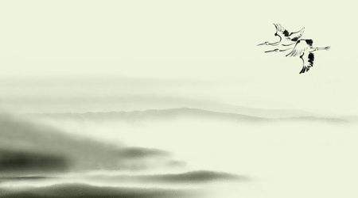
蝶恋花·昨夜秋风来万里
宋 苏轼
昨夜秋风来万里。月上屏帏，冷透人衣袂。有客抱衾愁不寐。那堪玉漏长如岁。
羁舍留连归计未。梦断魂销，一枕相思泪。衣带渐宽无别意。新书报我添憔悴。
注释：屏：屏风。帏（wéi）：床帐。
衣袂（mèi）：衣袖。
衾（qīn）：被子。
玉漏：古代计时器。长如岁：度夜如年。
羁（jī）舍：寄居之处。归计：指回朝廷当官，一说指回归故里。
衣带渐宽：指人因忧愁而消瘦。
新书：新写的信。
注释：昨夜的秋风好似来自万里之外的家乡。月亮攀上了寝息之所的帷帐，冷气透入人的衣袖。在异乡作客的我抱着被子愁得睡不着觉。更哪能忍受漏壶一滴滴的声音，越发觉得长夜漫漫。
寄居他乡回朝廷当官还遥遥无期。梦里醒来凄绝伤神，一觉醒来满面都是相思的泪水。衣带渐渐宽松，不为别的什么。只为新到的书信，又平添了许多憔悴。
这是一首专写词人人生与思想发生变化时的心态词，上片写秋夜秋风的冷势与词人不眠的心态，下片从相思的角度来烘托词人不热衷于回朝效命的心态。全词通过描写秋夜秋风秋月秋冷秋思来渲染词人的秋“愁”，这是继柳永之后，作心态婉约词的成功尝试。

Slide 7
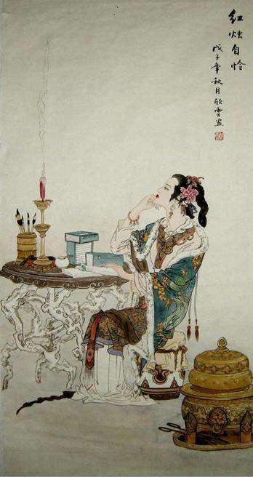
蝶恋花·醉别西楼醒不记
晏几道 宋
醉别西楼醒不记。春梦秋云，聚散真容易。斜月半窗还少睡。画屏闲展吴山翠。
衣上酒痕诗里字。点点行行，总是凄凉意。红烛自怜无好计。夜寒空替人垂泪。
注释：西楼：泛指欢宴之所。
春梦秋云：喻美好而又虚幻短暂、聚散无常的事物。白居易《花非花》诗：“来如春梦不多时，云似秋云无觅处。”晏殊《木兰花》：“长于春梦几多时，散似秋云无觅处。”
吴山：画屏上的江南山水。
“红烛”二句：化用唐杜牧《赠别二首》之二：“蜡烛有心还惜别，替人垂泪到天明。”将蜡烛拟人化。
译文：醉别西楼的情景醒后全都忘记。犹如春梦秋云，人生聚散实在太容易。月光斜照窗棂，我难以入睡，闲看画屏上吴山的葱翠。
衣上的酒痕和诗里的字，一点点，一行行，都是那凄凉的情意。可怜的红烛自怜没有好办法，只能在寒夜中白白地为人垂泪。
这是一首伤别的恋情之作，写别后的凄凉情景。此词没有事件的具体描述，通过一组意象反复诉说离愁的无处不在和无时不有。上阕写醉梦醒来，感慨人生如梦如云，醉别西楼，醒后已不记得当时的情景，即使什么都忘了，可醒后有一点清醒的：人生聚散，像春梦，像秋云，容易消失；下阕写聚时的酒痕诗文，现在睹物生情，无不感到哀伤，最后两句写燃烧的红烛也好像悄悄替人流泪。全词意象清幽，缠绵凄婉，迷茫的意态和伤感的氛围平添了含蓄酸楚的氛围，颇有情调。

Slide 8
蝶恋花·画阁归来春又晚
宋 欧阳修
画阁归来春又晚。燕子双飞，柳软桃花浅。细雨满天风满院，愁眉敛尽无人见。
独倚阑干心绪乱。芳草芊绵，尚忆江南岸。风月无情人暗换，旧游如梦空肠断。
注释：画阁：华美的楼阁。
桃花浅：是说春晚桃花开残，树上的花朵显得稀薄了。
细雨：小雨。
愁眉：发愁时皱着的眉头。唐白居易《晚春沽酒》：“不如贫贱日，随分开愁眉。”敛尽：收拾、整理干净。
心绪：心思，心情。
芊（qiān）绵：草木茂密繁盛。刘禹锡《省试风光草际浮》：“乍疑芊绵里，稍动丰茸际。”
暗换：不知不觉地更换。
旧游：昔日的游览。
译文：从楼阁归来，才发现今年的春天又迟到了。燕子双双齐飞，垂柳低软，桃花已经凋零残败。落花像撩人的细雨洒满了半空，和风习习充满了庭院。独自皱眉，满怀的愁苦没有人能感受。
一个人孤独地靠着栏杆，心思如麻又烦乱。芳草萋萋，回忆了一番江南岸。清风明月没有感情，暗将人的模样改变，昔日的游览如梦一样，哪里经受得起重提？我这里白白地极度悲痛。
这是首伤春词。上片写女主人公从画阁归来所见的晚春之景，清丽和淡，把伤春之人与残春之景融为一体。下片写女子的愁怨，残春之景引起她对往昔的回忆，但“风月无情”，美好已逝，回忆只能使人肠断难言。此词由景入情，景情浑融，情感哀婉深切，把一位孤独寂寞、多情善感的女子描绘得真切动人。全词情调低沉，作者用语虽然清丽，勾勒出的却仍是一个心情灰暗无绪的落拓形象。

